Slide 1
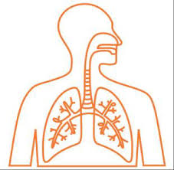
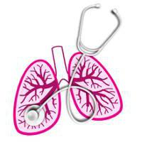
স্বাগতম

Slide 2
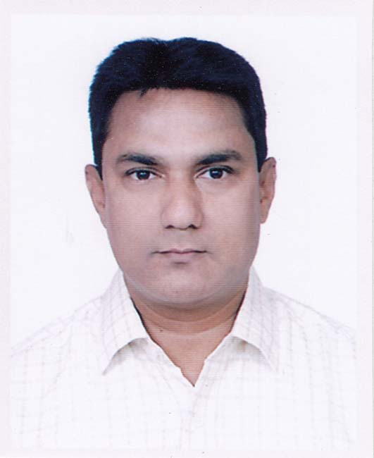
শিক্ষক পরিচিতি
মোহাম্মদ শাহাদৎ হোসেন
সহকারী অধ্যাপক, জীববিজ্ঞান
বিশ্বনাথ সরকারি কলেজ
বিশ্বনাথ, সিলেট
মোবাইল : +৮৮০১৭১২-৪৫৫৫০০
e-mail : shahadot.syl@gmail.com

Slide 3
পাঠ পরিচিতি
শ্রেণি : দ্বাদশ
বিষয় : জীববিজ্ঞান দ্বিতীয় পত্র
অধ্যায় : পঞ্চম (শ্বসন ও শ্বাসক্রিয়া)
তারিখ : ১ জুলাই ২০২২
সময় : 60 মিনিট

Slide 4
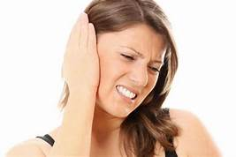
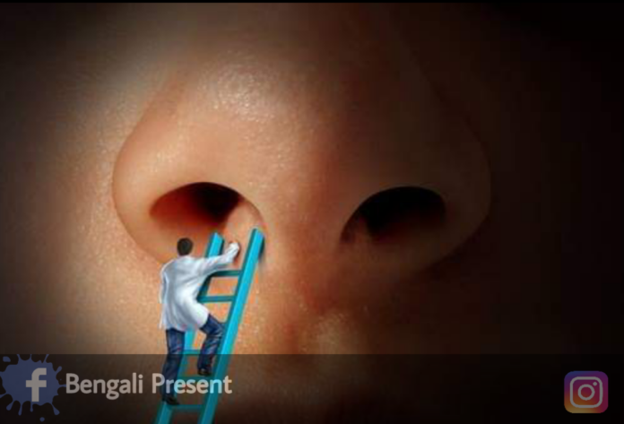
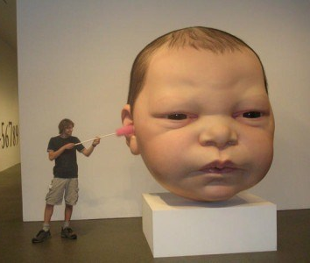
আজকের পাঠ
ওটিটিস মিডিয়া
সাইনুসাইটিস

Slide 5
এই পাঠ শেষে শিক্ষার্থীরা...
১.
সাইনুসাইটিস রোগের কারণ, লক্ষণ ও প্রতিকার বর্ণনা করতে পারবে;
শিখনফল
২.
ওটিটিস মিডিয়া রোগের কারণ, লক্ষণ ও প্রতিকার বর্ণনা করতে পারবে;
৩.
ধুমপায়ী ও অধুমপায়ীর ফুসফুসের এক্স-রে চিত্রের তুলনা করতে পারবে;
৪.
মুখ হতে মুখে কৃত্রিম শ্বাস-প্রশ্বাস পদ্ধতি বর্ণনা করতে পারবে।

Slide 6
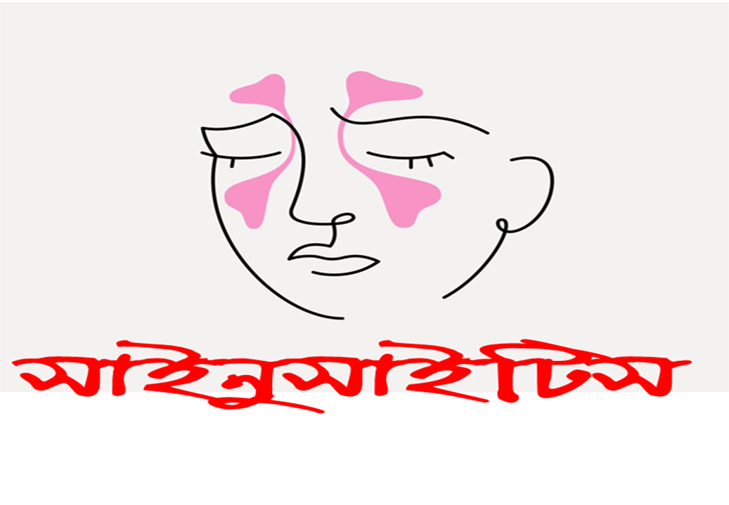
(Sinusities)

Slide 7
শ্বাসনালির সমস্যা : সাইনুসাইটিস
শ্বাসনালি শ্বসনতন্ত্রের অন্যতম কার্যকরী অঙ্গ। শ্বাসনালি প্রায়ই ভাইরাস ও ব্যাকটেরিয়া দ্বারা আক্রান্ত সচল দেহকে প্রায় আধা-অচল করে দেয়। শ্বাসনালির সংক্রমণ দু-ধরনের : ঊর্ধ্ব শ্বাসনালিতে সংক্রমণ (নাক, কান, গলা, সাইনাস) এবং নিম্ন শ্বাসনালিতে সংক্রমণ (শ্বাসনালি ও ফুসফুস)।
সাইনুসাইটিস : মুখমণ্ডল ও করোটিতে নাসাগহ্বরের দুপাশে ফাঁকা, বায়ুপূর্ণ ও মিউকাস পর্দা দ্বারা পরিবেষ্টিত চারজোড়া গহ্বরকে সাইনাস বা প্যারান্যাসাল সাইনাস বলে। সাইনাস ‍যদি বাতাসের পরিবর্তে তরলে পূর্ণ থাকে এবং এ তরল যদি ভাইরাস, ব্যাকটেরিয়া বা ছত্রাকের সংক্রমণে সাইনাসের মিউকাস ঝিল্লিতে প্রদাহের সৃষ্টি করে তাকে সাইনুসাইটিস বলে।

Slide 8
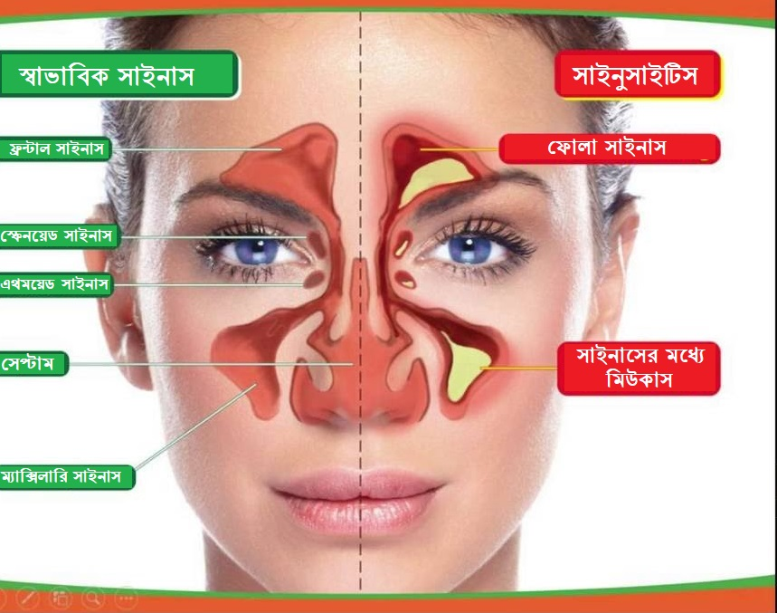
সাইনুসাইটিসের প্রকারভেদ : স্থায়িত্বের ভিত্তিতে সাইনুসাইটিস দুই প্রকার :
১. স্বল্পস্থায়ী বা অ্যাকিউট সাইনুসাইটিস : ৪-৮ সপ্তাহ স্থায়ী, ভাইরাস দ্বারা শ্বসন নালি আক্রান্ত
২. দীর্ঘস্থায়ী বা ক্রনিক সাইনুসাইটিস : ১২ সপ্তাহের অধিক, মিউকাস পর্যায়ে দীর্ঘমেয়াদী প্রদাহ
সাইনাসের নাম | সাইনাসের প্রদাহের রকম
১. ফ্রন্টাল সাইনাস | চোখের উপরে অবস্থিত সাইনাসে চাপ প্রয়োগে ব্যথা ও মাথা ব্যথা
২. ম্যাক্সিালারি সাইনাস | ম্যাক্সিলায় চাপ প্রয়োগে দাঁত ব্যথা ও মাথা ব্যথার লক্ষণ
৩. এথময়েড সাইনাস | দুই চোখের মধ্য ও পশ্চাৎ বরাবর ব্যথা ও মাথা ব্যথা
৪. স্ফেনয়েড সাইনাস | চোখের পশ্চাৎ এবং মাথার চূড়ায় ব্যথা বা চাপ অনুভূত

Slide 9
সাইনুসাইটিসের কারণ
ভাইরাস (HRSV, Parainfluenza Virus, Metapneumo Virus); ব্যাকটেরিয়া (Streptococcus pneumoniae, Haemophilus influenza); কতিপয় ছত্রাক
নাকে আঘাত, নাকের হাড় বাঁকা, নাকে পলিপ
ঠাণ্ডাজনিত, অ্যালার্জিজনিত বা ব্যবধায়ক পর্দার অস্বাভাবিকতায় সাইনাস অবরুদ্ধ; নাসাগহ্বরের মিউকোসা স্ফীতির ফলে নাসাপথ সরু
অ্যালার্জি ও হাঁপানিতে যারা ভোগেন তাদের ক্রনিক সাইনুসাইটিস হয়
ঘরের পোকমাকড়, ধুলাবালি, পেস্ট, তেলাপোকাজনিত বায়ুদূষণ যেসব অ্যালার্জেন ধারণ করে তাদের প্রভাব
দাঁতের ইনফেকশন বা দাঁত তুলতে গিয়ে সাইনাসে সংক্রমণ
সিস্টিক ফাইব্রোসিস (জন্মসূত্রে সৃষ্ট নাক দিয়ে মিউকাস বের হওয়া কষ্টকর) ক্রনিক সাইনুসাইটিস
জন্মগতভাবে ইউস্টেশিয়ান নালির অস্বাভাবিকতা

Slide 10
সাইনুসাইটিসের লক্ষণ
প্রধান ও সাধারণ লক্ষণ মাথা ব্যথা যা সাইনাসের বিভিন্ন অঞ্চলে হতে পারে
নাকে ঘন সর্দি বা পুঁজ, তাতে দুর্গন্ধও থাকতে পারে; নাক দিয়ে অবিরত পানি পড়া বা হঠাৎ করে নাক বন্ধ হওয়া; সেই সাথে তীব্র দীর্ঘ ও বিরক্তিকর মাথা ব্যথা
মাথা ভারী লাগা, মাথা নাড়াচাড়া বা নিচু করলে বা হাঁটলে ব্যথার তীব্রতা বাড়ে
মুখমণ্ডল অনুভূতিহীন লাগা এবং খাবেরর স্বাদ নষ্ট হয়ে যাওয়া
সাইনাস ইনফেকটেড থাকাকালে নাকের দুপাশে, চোখের ভ্রূর উপরে, চোখে ব্যথা
গায়ে জ্বর, অল্পতে ক্লান্তি ভাব, দৃষ্টিশক্তি হ্রাস

Slide 11
সাইনুসাইটিসের জটিলতা
সাইনাসগুলো অবস্থান চোখ ও মস্তিষ্কের মতো সংবেদনশীল অঙ্গের পাশে থাকায় জীবাণুর সংক্রমণ শুধু সাইনাসেই সীমাবদ্ধ না-থেকে রক্ত বাহিত হয়ে চোখ ও মস্তিষ্কে পৌঁছলে মারাত্মক জটিলতা দেখা দেয়। মস্তিষ্কে সংক্রমণে মেনিনজাইটিস, দৃষ্টিহীনতা এমনকি মৃত্যুও হতে পারে। চোখে সংক্রমণে পেরিঅরবিটাল ও অরবিটাল সেলুলাইটিসসহ অনেক জটিল রোগ হতে পারে।

Slide 12
সাইনুসাইটিসের প্রতিকার
শুষ্ক, খোলামেলা এবং যথেষ্ট আলো-বাতাস আছে এমন ঘরে বসবাস
ধুলাবালি থেকে দূরে থাকা, ঘনঘন ঠাণ্ডা না-লাগানো, প্রচুর পানি পান করা
গরম পানিতে কাপড় ভিজিয়ে চিপড়ে বারবার মুখমণ্ডলে সেক নেওয়া
গরম বাপে (বাষ্প) শ্বাস নিলে শ্লেষা তরল হতে সাহায্য করে
যন্ত্রের সাহায্যে নাকে স্ববেগে পানি প্রবাহিত করে সাইনাস পরিষ্কার
দিনে কয়েক বার ন্যাসাল সেলাইন স্প্রে করা, ড্রপ নিওসাইনেফ্রিন দেওয়া
অ্যাকিউটে ওষুধের প্রয়োজন নাই। ক্রনিকে চিকিৎসা ৩-৪ সপ্তাহ। অ্যান্টিবায়োটিক, হিস্টাসিন জাতীয় ঔষধ। না সারলে ইএনটি বিশেষজ্ঞ।

Slide 13
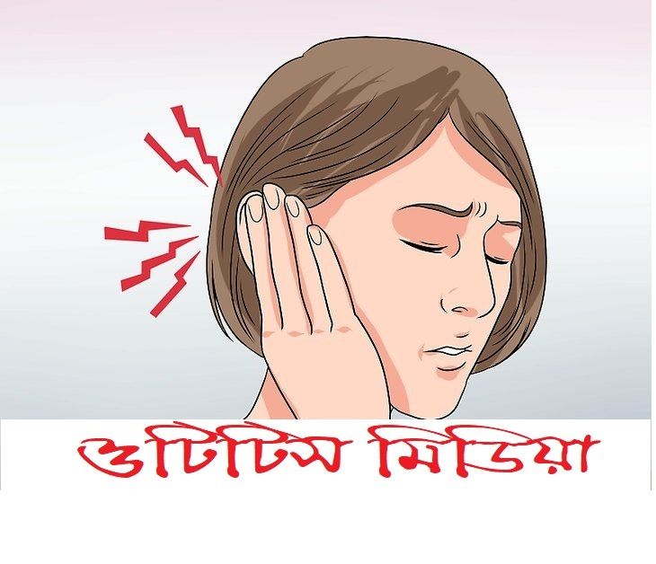
(Otitis media)

Slide 14
ওটিটিস মিডিয়া
কানের ভেতরে-বাইরে সংক্রমণজনিত প্রদাহ হলো ওটিটিস। মধ্যকর্ণে সংক্রমণজনিত প্রদাহ ওটিটিস মিডিয়া। গলবিলের সাথে মধ্যকর্ণের সংযোগ স্থাপনকারী ইউস্টেশিয়ান নালিটি অধিকাংশ সময় বন্ধ থাকে, শুধু ঢোকগেলার সময় খোলা থাকে। কোনো কারণে জীবাণু (ভাইরাস, ব্যাকটেরিয়া) এ নালি দিয়ে এসে মধ্যকর্ণে প্রদাহ সৃষ্টি করলে তাকে ওটিটিস মিডিয়া বলে। শিশুদের এ রোগ বেশি হয়।
শিশুদের ওটিটিস মিডিয়া তিন প্রকার। যথা :
১. স্বল্পস্থায়ী বা অ্যাকিউট : ঊর্ধ্ব শ্বাসনালি আক্রান্ত, ব্যাকটেরিয়া, ২-৪ সপ্তাহে সারে
২. দীর্ঘস্থায়ী বা ক্রনিক : কানের পর্দা ফুটো হয়ে পুঁজ নির্গত, শ্রবণে ব্যাঘাত
৩. অ্যাডহেসিভ : কানের পর্দা মধ্যকর্ণের কোনো স্থানে বা অস্থির সাথে আটকে যায়, রোগী বধির হয়

Slide 15
ওটিটিস মিডিয়ার কারণ
গলবিলে অবস্থানকারী ভাইরাস (HRSV); ব্যাকটেরিয়া (Streptococcus pneumoniae, Haemophilus influenza, Morsxella catarrhalis); কতিপয় ছত্রাক ইউস্টেশিয়ান নালির মাধ্যমে মধ্যকর্ণে প্রবেশ
মূল কারণ ইউস্টেশিয়ান নালি বন্ধ হয়ে যাওয়ায় মধ্যকর্ণের ফাঁকা স্থানে ইনফেকশন
কানে দূষিত পানি ঢোকা
আঘাতজনিত কারণে জীবাণু দ্বারা সংক্রমণ

Slide 17
ওটিটিস মিডিয়ার লক্ষণ
শিশুদের ক্ষেত্রে :
কানে ব্যথা, কান টানতে থাকে, অতিরিক্ত কান্নকাটি, ঘুমে ব্যাঘাত
১০৪ºF এর বেশি তাপসহ স্থায়ী জ্বর
কানের পর্দা ফেটে গেলে পিনা গড়িয়ে দুর্গন্ধযুক্ত পুঁজ ও রক্ত বের হয়ে শ্রবণশক্তি হ্রাস পায় (বধিরতা)
পুঁজ পড়ার কারণে কান ভেজা থাকে এবং বিশ্রী গন্ধ হয়
বয়স্কদের ক্ষেত্রে :
কানে চাপ লাগে এবং ব্যথা হয়, ভোঁ ভোঁ করে
প্রচণ্ড মাথা ব্যথা, কাশি ও নাক দিয়ে পানি ঝরে, কানে কম শুনে। ঘুমে অসুবিধা।
দেহের ভারসাম্য রক্ষায় সমস্যা

Slide 18
ওটিটিস মিডিয়ার জটিলতা
কানের পর্দা বা টিমপ্যানিক পর্দায় ছিদ্র
ছিদ্রপথে মধ্যকর্ণ থেকে গাঢ় তরল পদার্থ বের হয়
শ্রবণশক্তি হ্রাস পায়
শিশুদের শ্রবণশক্তি হ্রাস পাওয়ার কারণে কথা বলতে সমস্যা হয়

Slide 19
ওটিটিস মিডিয়ার প্রতিকার ও প্রতিরোধ
প্রতিকার :
আক্রান্ত কানে নরম ও উষ্ণ কাপড় দিয়ে চাপ দেওয়া (সেঁক)
চিকিৎসকের পরামর্শ অনুযায়ী ড্রপ ব্যবহার, অ্যান্টিহিস্টামিন ও অ্যান্টিবায়োটিক ব্যবহার
টিমপেনোস্টোমি টিউব নামক বিশেষ নালির সাহায্যে চিকিৎসা
প্রতিরোধ :
শিশুদের কমপক্ষে ১২ মাস বুকের দুধ পান করানো। বোতলে দুধ খাওয়ালে উলম্ব অবস্থায়
শিশুকে প্রিইমিউনোকো কনজুগেট ভ্যাকসিন দেওয়া
বায়ুদূষণ থেকে দূরে থাকা। ধূমপান থেকে বিরত থাকা এবং শিশুকে অন্যের ধূমপানের প্রভাবমুক্ত রাখা
সতর্ক থাকতে হবে যাতে কানে পানি না-ঢোকে

Slide 20
ধূমপায়ী ও অধূমপায়ীর ফুসফুসের এক্স-রে এর তুলনা
ধূমপান ক্ষতিকর, বিষপান। প্রতিবছর বিশ্বে লক্ষাধিক মানুষের মৃত্যু হয়। ধূমপানে সৃষ্ট নিকোটিন, টার, আর্সেনিক, কার্বন মনোঅক্সাইড, মিথেন, বেসাজিন জাতীয় ক্ষতির উপাদান ফুসফুসে প্রবেশ করে এর অভ্যন্তরীণ প্রাচীরের গঠনে পরিবর্তন ঘটায়।
ধুমপায়ী ও অধুমপায়ীর ফুসফুসের এক্স-রে-এর তুলনা :
১. এক্স-রে ফিল্ম : ধুমপায়ীদের এটি কোথাও সাদাটে; অধুমপায়ীদের কালো
২. ফুসফুস : কালচে ছাপের মতো অস্বচ্ছ আস্তরনে ঢাকা; বর্ণ লালচে বাদামী, স্বচ্ছ ও পরিষ্কার
৩. প্রাচীর : ফুসফুস ও অ্যালভিওলাসের প্রাচীর পাতলা ও দুর্বল; স্বাভাবিক ও সবল
৪. অ্যালভিওলাই : সংখ্যায় কম, নষ্ট, কালচে বর্ণ, অস্বচ্ছ; স্বাভাবিক

Slide 21
৫. ম্যাক্রোফেজ : সংখ্যা বৃদ্ধি ঘটে; স্বাভাবিক
৬. সিলিয়া : অন্তপ্রাচীরের সিলিয়া বিনষ্ট ও অবশ; স্বাভাবিক তাই ধূলিকাণা মুক্ত
৭. এমফাইসেমা : অ্যালভিওলাস ধ্বংস করে ফাঁকা স্থান সৃষ্টি হয়; অনুপস্থিত
৮. টিউমার : ক্ষুদ্র ক্ষুদ্র টিউমার সদৃশ উপবৃদ্ধি; অনুপস্থিত
৯. ক্যান্সার কোষ : অনেক ক্যান্সার সৃষ্টিকারী কোষের চিহ্ন; অনুপস্থিত
১০. কোরক বা বাড : প্রধান ব্রঙ্কাসের নিকটে ফুসফুস অঞ্চলে কোরক দেখা যায়; অনুপস্থিত
দীর্ঘমেয়াদী ধুমপায়ীদের ফুসফুসে COPD (Chronic Obstructive Pulmonary Disease) হয়। বেশি বেশি শ্লেষা ও কাশি হয়।
ব্রঙ্কাসের ব্যাকটেরিয়া সংক্রমণে ব্রঙ্কাইটিস হয়।

Slide 22
কৃত্রিম শ্বাস-প্রশ্বাস
পানিতে ডোবা, ইলেকট্রিক শক, কার্বন-মনোক্সাইড বিষক্রিয়ায় জীবনরক্ষার্থে কৃত্রিম শ্বাস-প্রশ্বাস প্রয়োজন। অবেদনিক ঔষধের প্রয়োগে ডায়াফ্রামসহ সকল ঐচ্ছিক পেশি নিঃসাড় হয়ে যায়। হৃৎপিণ্ড সক্রিয় থাকলেও শ্বাসক্রিয়া বন্ধ হয়ে যায়। কৃত্রিম শ্বাস-প্রশ্বাসের উদ্দেশ্য : ফুসফুস ও রক্তসংবহনে গ্যাসীয় বিনিময় ঘটিয়ে শ্বাসকেন্দ্র ও হৃৎপিণ্ডের প্রাণশক্তি বজায় রাখা।
মুখ হতে মুখের সাহায্যে কৃত্রিম শ্বাস-প্রশ্বাস :
বিপদকালে জরুরিভিত্তিতে যেসব কৃত্রিম শ্বাসগ্রহণ ব্যবস্থা অবলম্বন করা হয় তার মধ্যে সবচেয়ে প্রচলিত ও উৎকৃষ্ট পদ্ধতি।
ধাপ-১ : রোগীর মুখ ও গলায় কিছু আটকে গেলে (যেমন : শ্লোষা) তাড়াতাড়ি বের করা, জিভ সামনের দিকে টেনে আনা
ধাপ-২ : শক্ত খাট, টেবিল বা মাটিতে চিৎ করে শোয়ানো যাতে নাক সোজা ঘরের ছাদ বা খোলা আকাশের দিকে থাকে

Slide 23
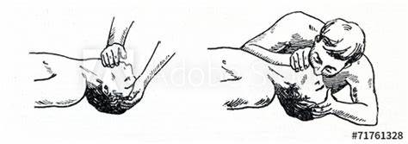
ধাপ-৩ : রোগীর মাথা একবারে পিছনে দিকে বাঁকিয়ে দিতে হবে আর চোয়াল সামনের দিকে টেনে তুলতে হবে
ধাপ-৪ : নিচের চোয়ালকে বৃদ্ধাঙ্গুলি ও তর্জনি দ্বারা চেপে ধরে অন্য হাতের বৃদ্ধাঙ্গুলি ও তর্জনি দ্বারা রোগীর নাকের ফুটো দুটো চেপে বন্ধ করে দিতে হবে
ধাপ-৫ : রোগীর মুখ বড়ো করে হাঁ করিয়ে দিতে হবে এবং রোগীর মুখ নিজের মুখ দিয়ে ঢেকে তার ফুসফুসের ভিতর জোরে ফুঁ দিতে হবে যাতে বুক উঁচু হয়ে উঠে। একটু থেমে বাতাস বের হয়ে আসতে দিয়ে আবার ফুঁ দিতে হবে (মিনিটে ১৫ বার করে)। শিশুদের বেলায় মিনিটে প্রায় ২৫ বার খুব আস্তে ফুঁ দিতে হবে।
ধাপ-৬ : যতক্ষণ না রোগী নিজে নিজে শ্বাস নিচ্ছে বা মারা গেছে নিশ্চিত বোঝা যাচ্ছে ততক্ষণ মুখে মুখে শ্বাস-প্রশ্বাস চালিয়ে যেতে হবে। কখনো ১ ঘণ্টা বা তার বেশি সময় এটা করতে হবে।

Slide 24
বাড়ির
কাজ
সাইনুসাইটিস ও ওটিটিস মিডিয়া কী? এ রোগগুলোর কারণ ও প্রতিকার লিখে আনবে।

Slide 25
ধন্যবাদ

